Slide 1
La structure tridimensionnelle

Slide 2
Critère de choix de structure tridimensionnelles:
La plupart des systèmes de Structures Tridimensionnelles permettent de réaliser tous types de géométries, régulières ou non, à modulation carrée, rectangulaire, triangulaire, ou autres.
A l'évidence, lorsque le projet le permet, le choix de modulations simples est une source d'économies, d'homogénéité, et de standardisation des détails de coordination avec les autres corps d'état.

Slide 3
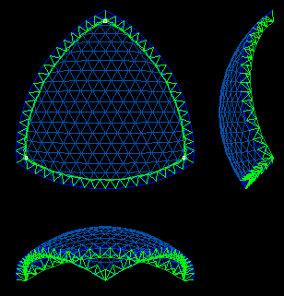
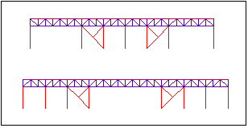
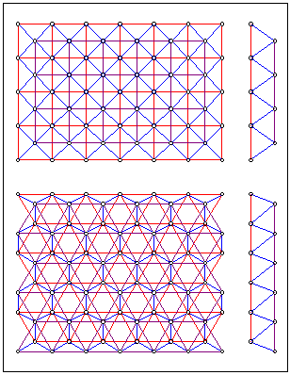
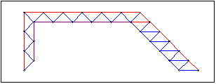
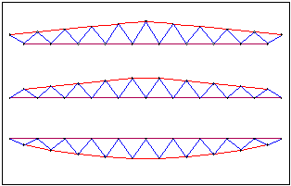
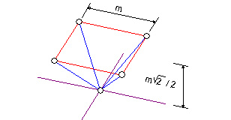
Les types de modulations
1 - Appuis sur poteaux métalliques articulés
Dome à simple nappe
Enveloppe architecturale
Modulations types
Structures d'épaisseurs variables
Le module idéal

Slide 4
Quelques avantages sur Les modes assemblage et la structure tridimensionnelle
Moins chère que les charpentes bois et béton
La liberté des formes
Sécurité
Facile à monter
Quelques inconvénients sur Les modes assemblage et la structure tridimensionnelle
Mauvais résistant au feu

Slide 5
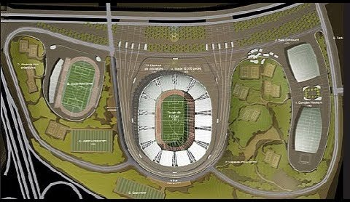
Example national: stade olympique d'Oran:
Fiche technique:
Superficie : 105 hectares
budget: 142,3 millions dollars
Situation: Oran- est
La date de lancement: 2006
Date de finalisation: il sera terminé avant la fin de 2021
La capacité: 40000 place

Slide 6
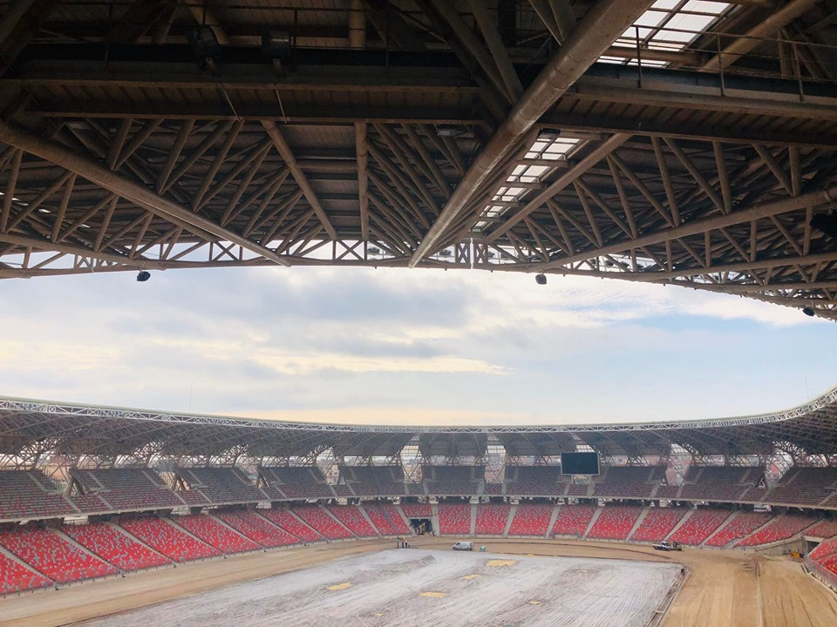
L’enveloppe est sous forme de structure tubulaire couvert par une membrane en aluminium.

Slide 7
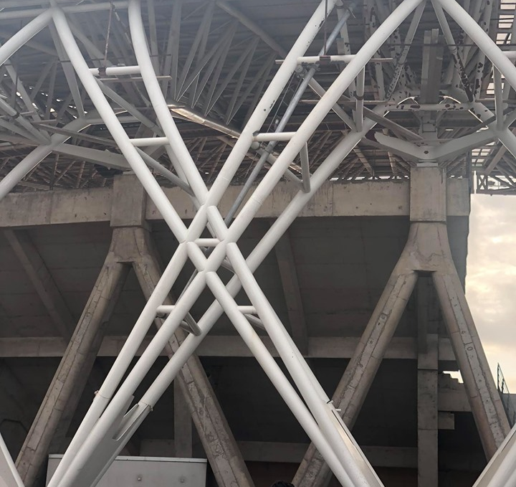
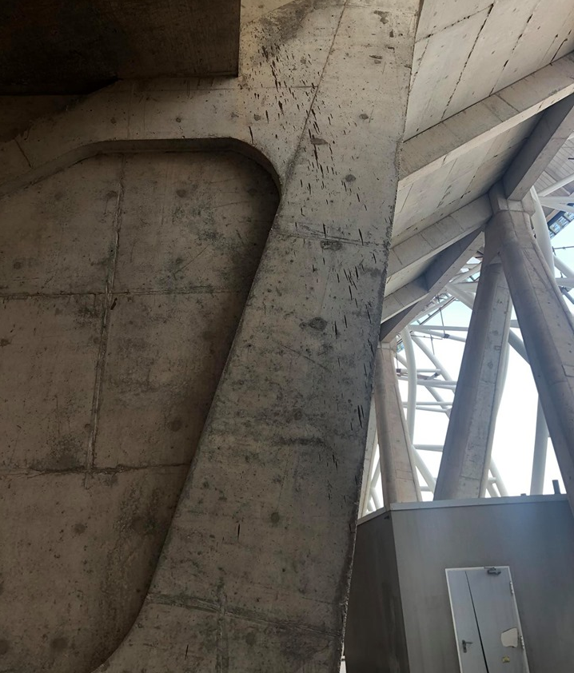
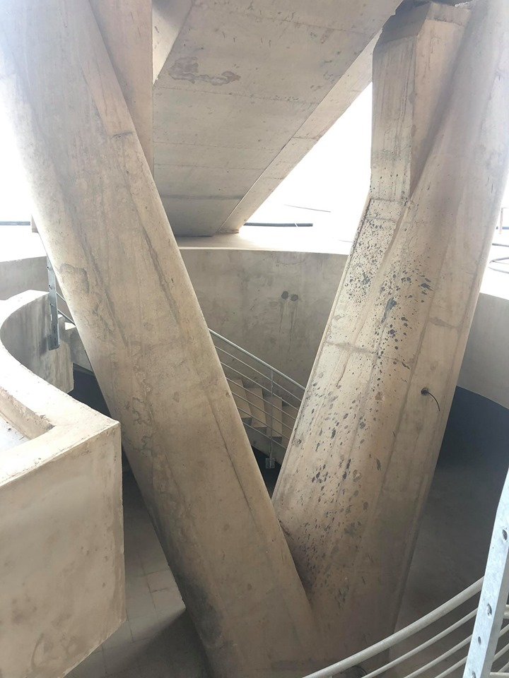
Les éléments de structure:
L’utilisation des poteaux inclinés pour répartir les charges
poteaux en forme de v en béton
Mur voile pour la séparation el la rigidité de la structure
Poteaux en forme de X en acier

Slide 8
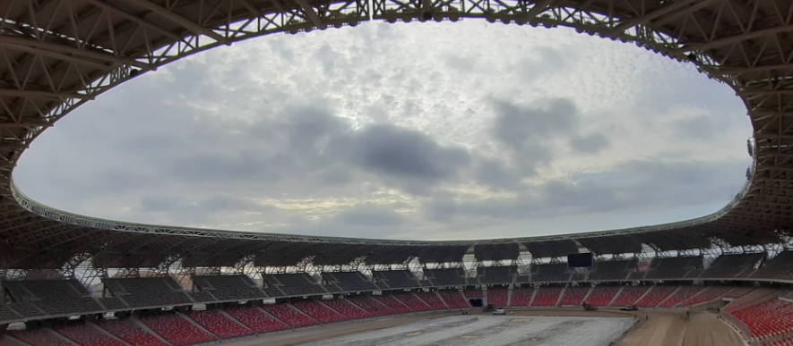
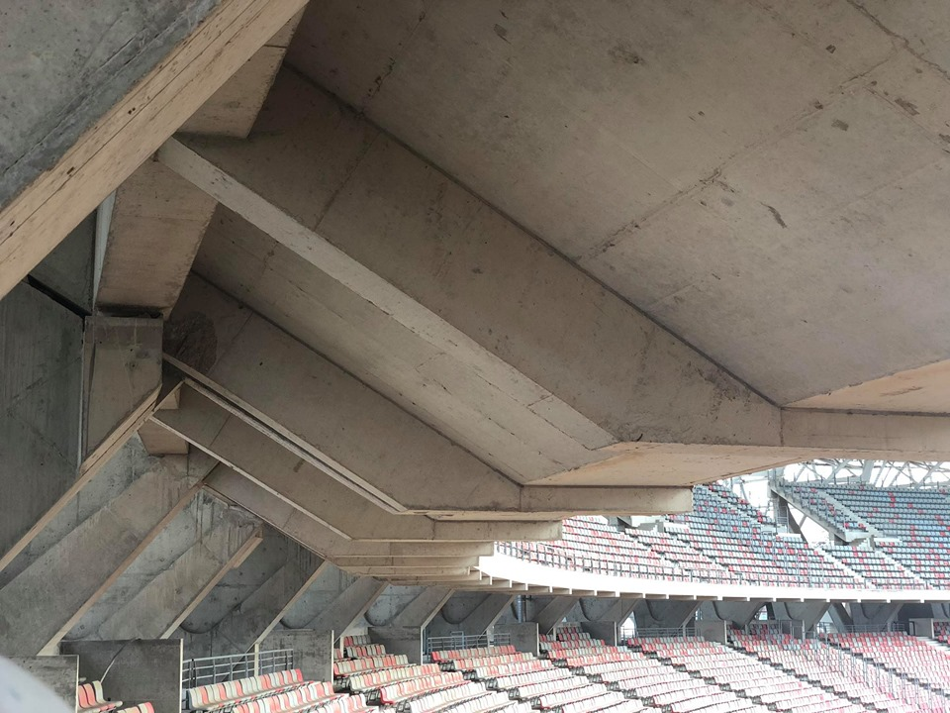
Il y’a une continuité d’éléments en porte a faux de 35 m
chaque élément travail indépendamment qui sont liées par la suite par un chainage sous forme d’élipsme

Slide 9
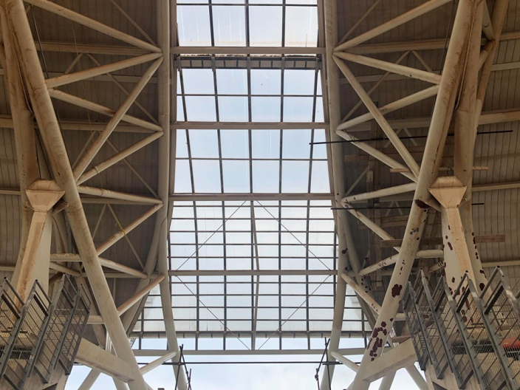
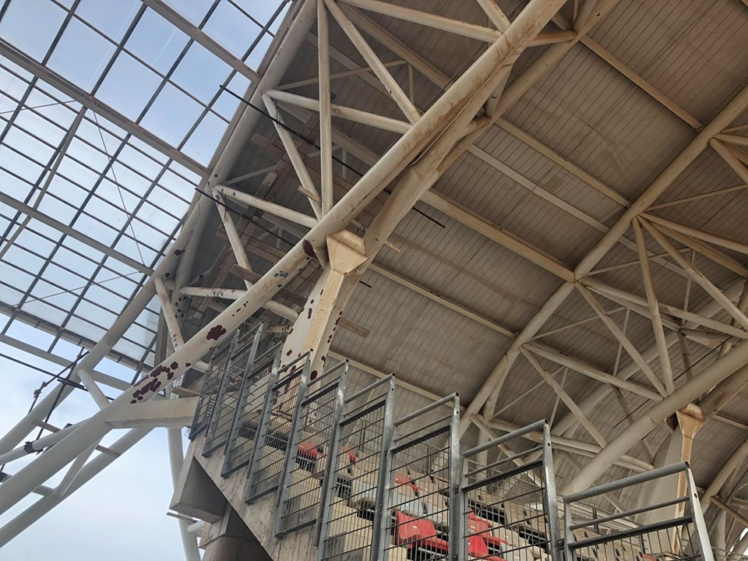
Les éléments tridimensionnelle:
L’utilisation des éléments tridimensionnelle pour :
-rigidifier la structure
-contreventement
Les poteaux inclinés tridimensionnelles
Les poutres en treillis

Slide 10
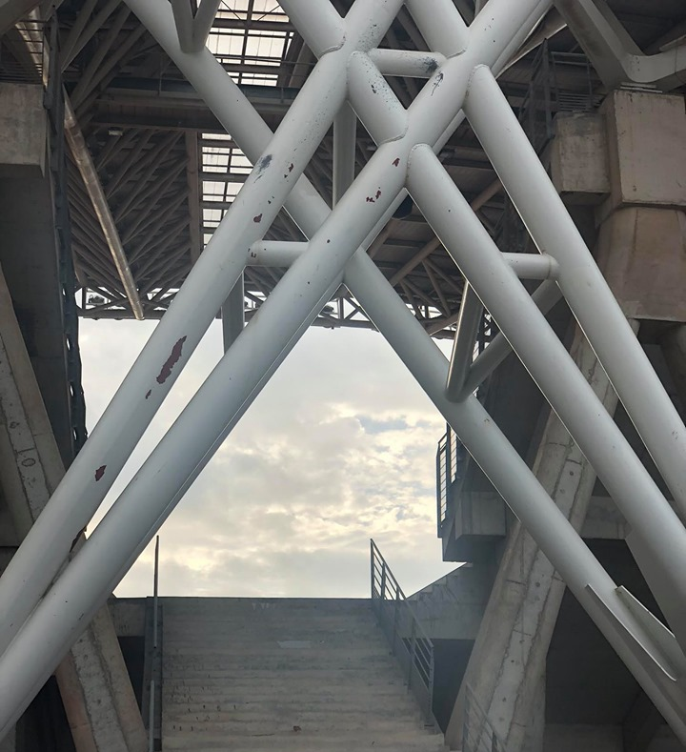
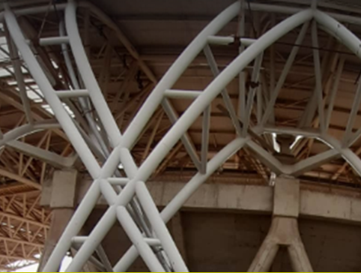
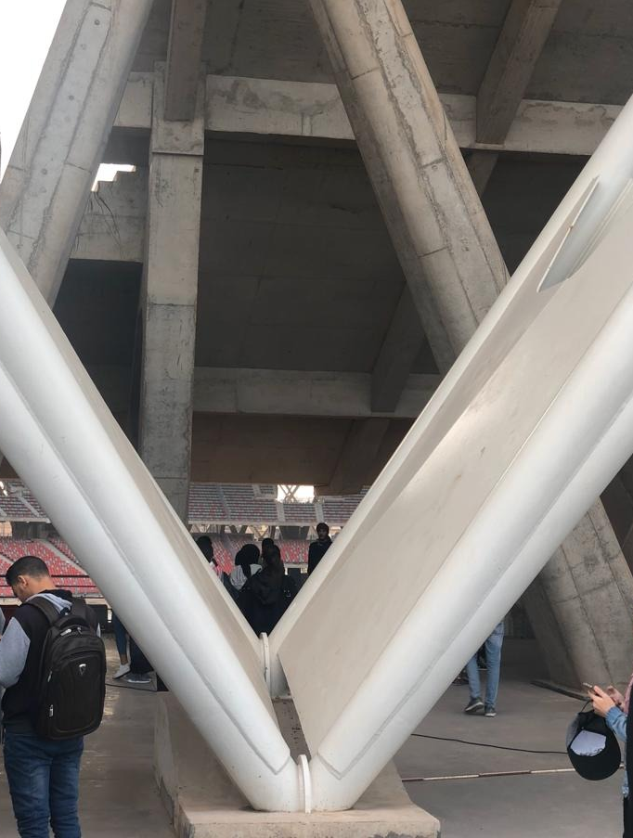
Le mode d’assemblage :
Le mode d’assemblage utilisé est le soudage

Slide 11
Exemple international:
PARC DES EXPOSITIONS NANCY VANDOEUVRE

Slide 12
Fiche technique:
Réalisation : 1996
Surface : 8 300 m²
Coût : 24 000 000 F H.T.
Maître d'ouvrage : PARC DES EXPOSITIONS DE NANCY
Architectes : EMMANUELLE BEAUDOUIN, LAURENT BEAUDOUIN, PAUL MAURAND, LUCIEN COLIN, DOMINIQUE HENRIET
Architectes assistants : ANNE CREUSOT, CHRISTOPHE PRESLE, JEAN-MARC METZGER

Slide 13
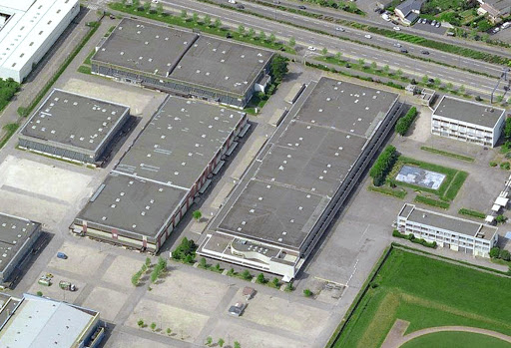
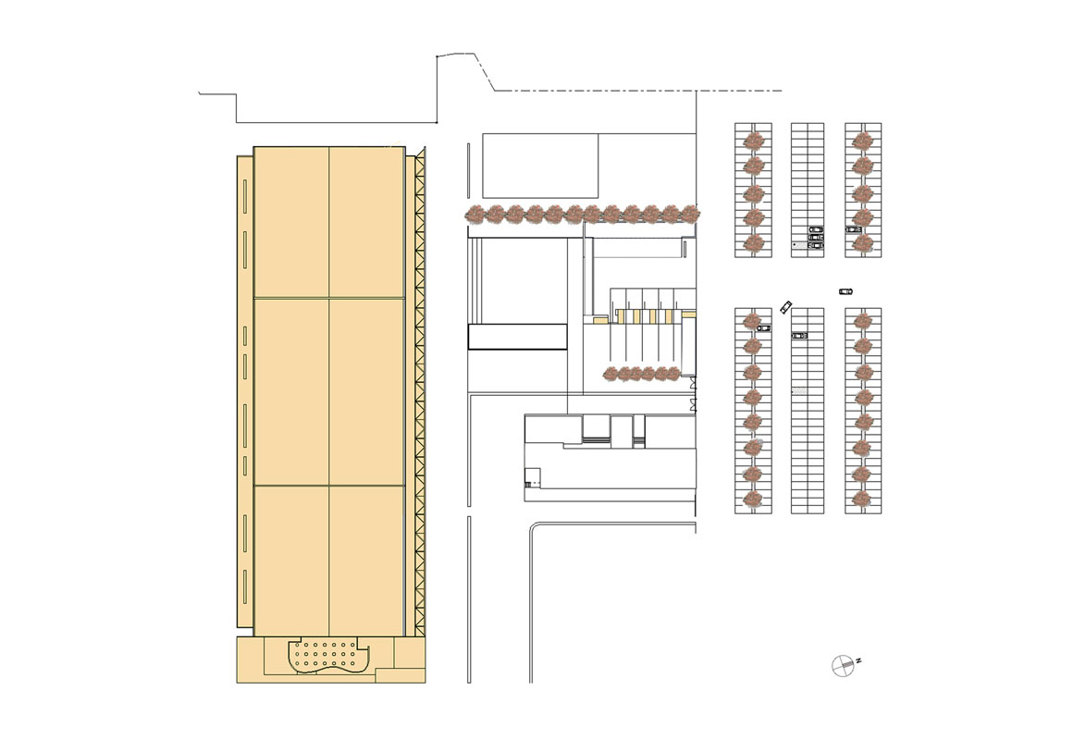
Le parc des expositions de Nancy est un complexe destiné aux expositions, foires et manifestation événementielles
situé au sud de Nancy sur la commune de Vandœuvre-lès-Nancy.
Plan de masse
Le principe d’origine du plan d’ensemble est un damier composé d’une série de trois halls sur un module en plan carré de 45 mètres de côté, d’un hall de 91 x 45 m et d’un hall d’honneur de 148 x 45 m. Les carrés sont associés par deux ou par trois pour former de plus grands volumes.

Slide 14
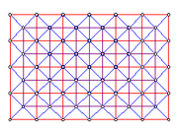
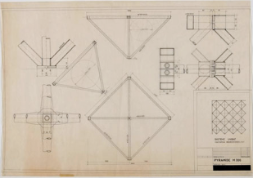
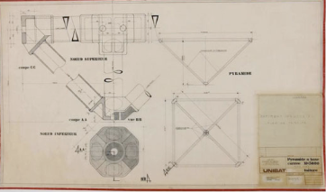
Prototype de plancher tridimensionnelle
Etude de la structure
Les éléments de détail

Slide 15
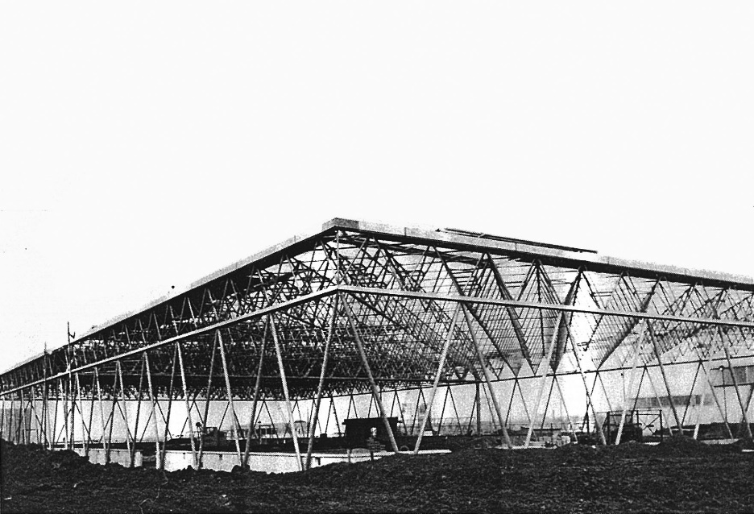
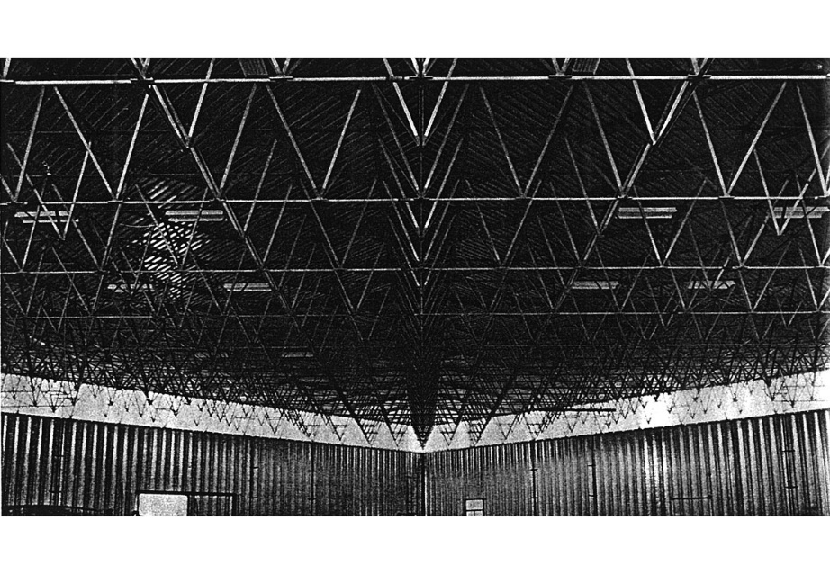
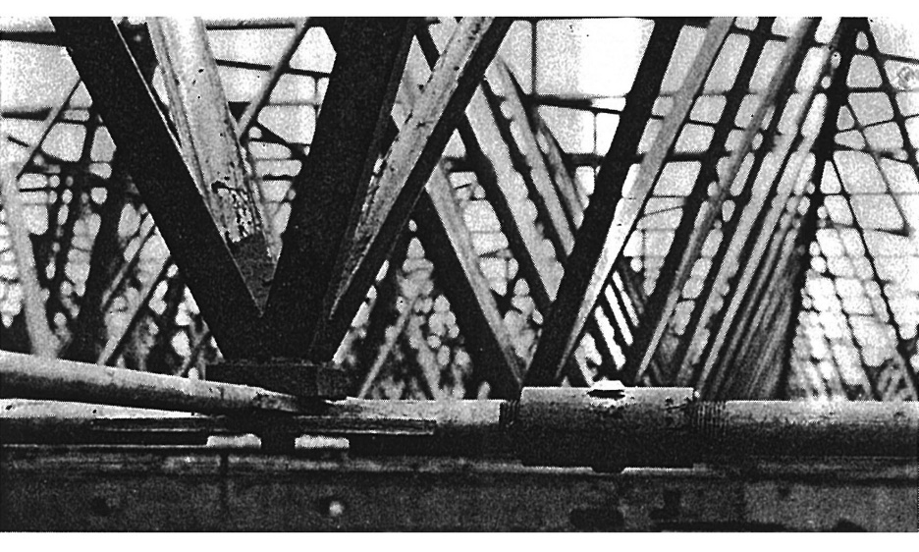
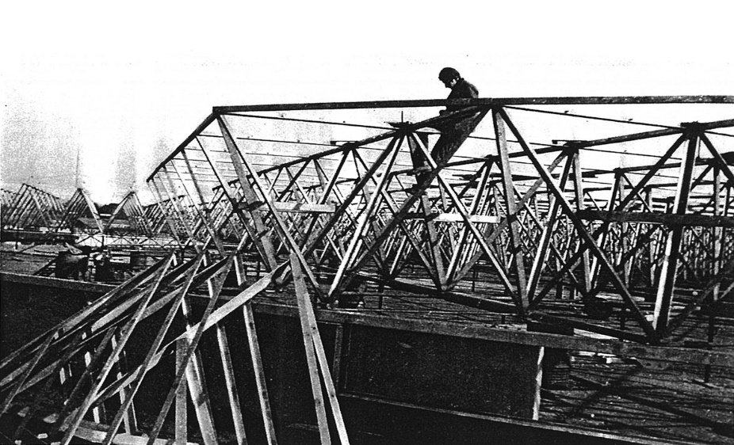
la charpente des halls est constituée d’une structure tridimensionnelle, appelée “pyramitec”
dont l’élément de base est une pyramide de section carrée de deux mètres de hauteur, composée de cornières assemblées par soudage.
Mise en place de la structure
Vue sur l’interieur
Ces pyramides sont juxtaposées en position renversée.
CROISEMENT DES BARRES TUBULAIRES DE LA NAPPE INFÉRIEURE
MONTAGE AU SOL DE LA STRUCTURE

Slide 16
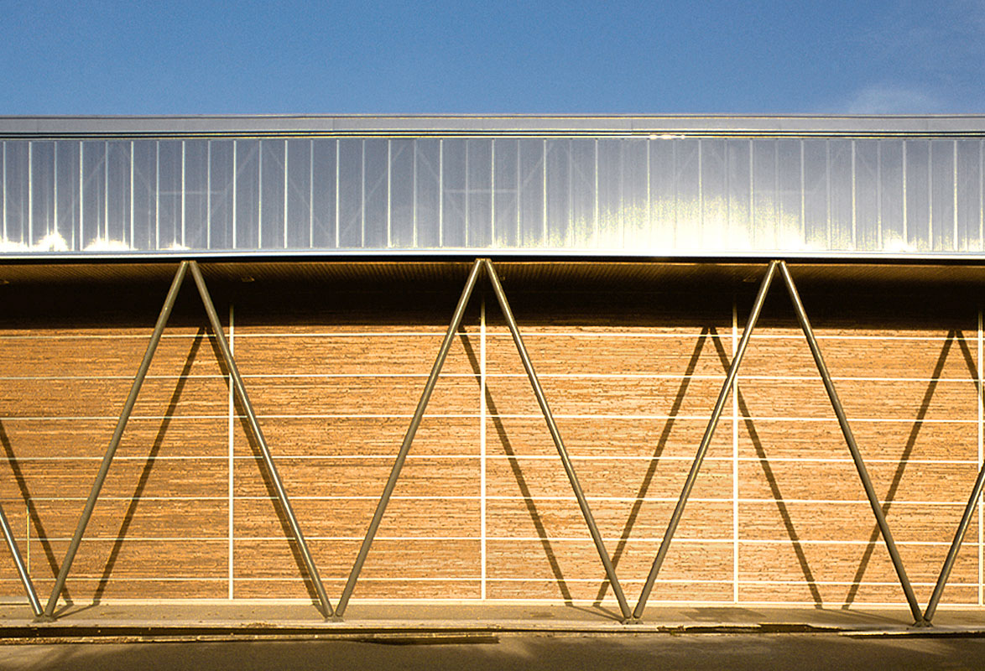
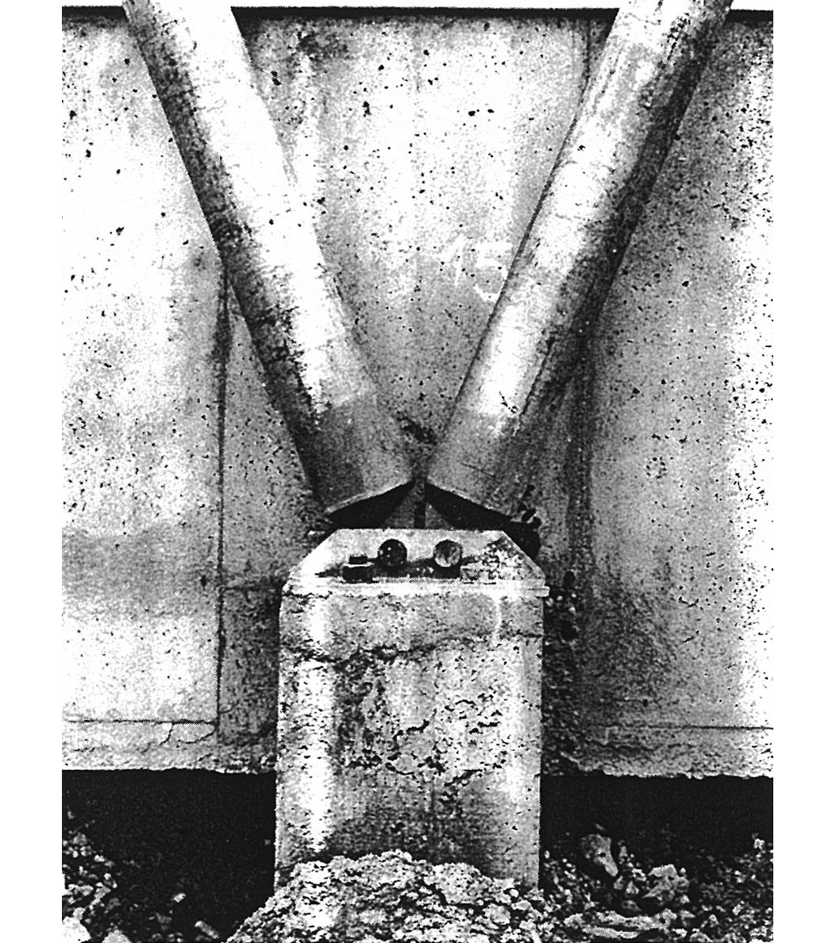
L’ensemble de la structure repose sur des poteaux tubulaires en périphérie, inclinés pour contreventer les façades.
L’utilisation des tubes
System de contreventement tracé en V
destiné à assurer la stabilité globale d'un ouvrage vis-à-vis des effets horizontaux issus des éventuelles actions sur celui-ci
Pied des poteaux tubulaires (fondation)
reprendre des charges verticales, descendantes et ascendantes

Slide 17
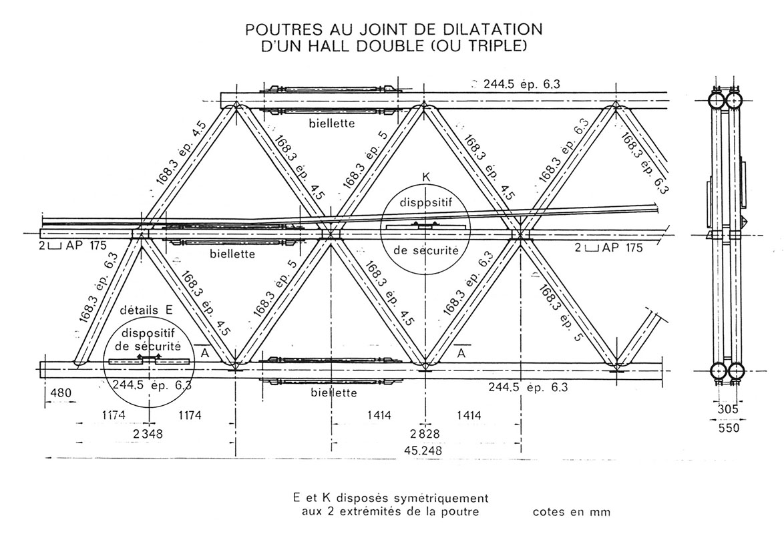
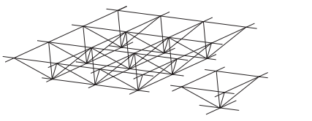
Une double nappe tridimensionnelle comporte aussi deux plans de membrures dont les croisements sont reliés par des treillis,
la nappe supérieure est entièrement comprimée, alors que la nappe inférieure travaille en traction.
Les doubles nappes tridimensionnelles

Slide 18
La piscine olympique du stade 24 février 1956 de Sidi Bel Abbes

Slide 19
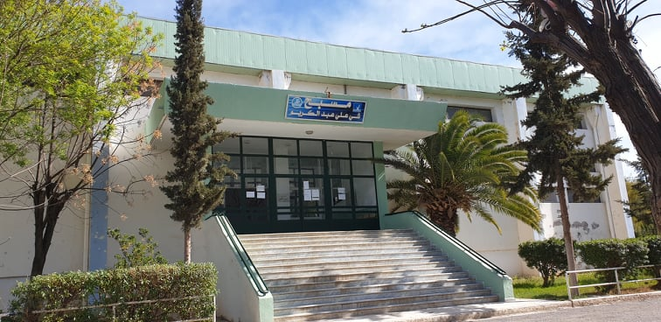
Le stade du 24 février 1956 est un stade de football situé à Sidi Bel Abbes, il comporte une piscine olympique

Slide 20
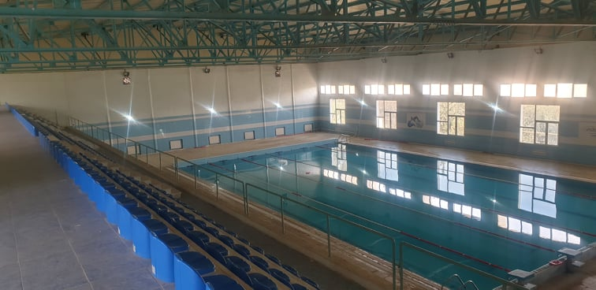
Dimensions de la piscine
Longueur: 50 mètres
Largeur : 25 mètres
Nombre de couloir : 6 à 8
Profondeur : + de 3 mètres

Slide 21
La structure utilisée
Structure métallique poutres en treillis et poteaux en I
Pourquoi ?
Pour sa grande portée vu que l’activité nécessite un espace libre

Slide 22
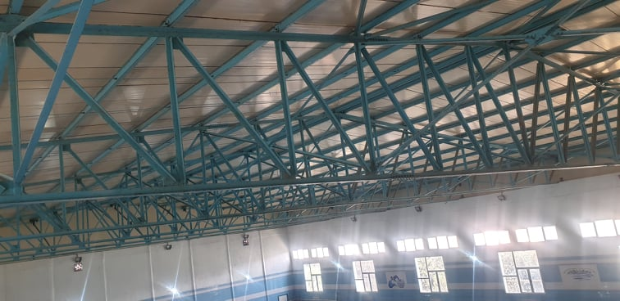
Les éléments de la structure

Slide 23
1- Les poteaux :
Les poteaux sont des éléments verticaux destinés à supporter les charges et surcharges et les transmettre au sol de fondation, ceux utilisés dans cette structure sont des poteaux

Slide 24
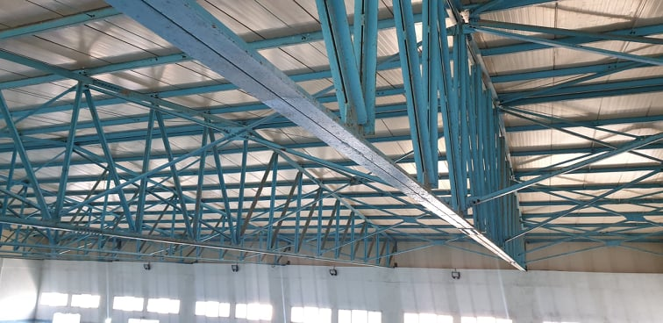
Les poutres en treillis en N
Dans cet exemple nous avons des poutres en treillis en N formées d'éléments articulés entre eux et formant une triangulation.
Cette poutre comprend deux membrures reliées par des éléments verticaux et/ou obliques (montants et/ou diagonales)
Montant
Diagonale

Slide 25
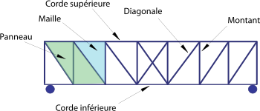
Les charges s’exercent principalement sur les montants (barres verticales) qui sont comprimés.
Les diagonales (barres horizontales) subissent l’effort à la compression où les forces s’exercent toujours dans le même sens.

Slide 26
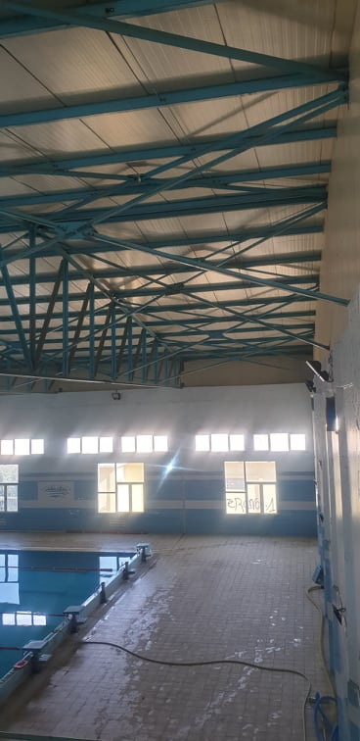
Le système de contreventement
Le système utilisé est appelé ‘’Contreventement en croix de St-André’’ ce dernier assure l’indéformabilité de la construction et la stabilité longitudinale et transversale et maintient les pièces principales dans leur plan de pose.

Slide 27
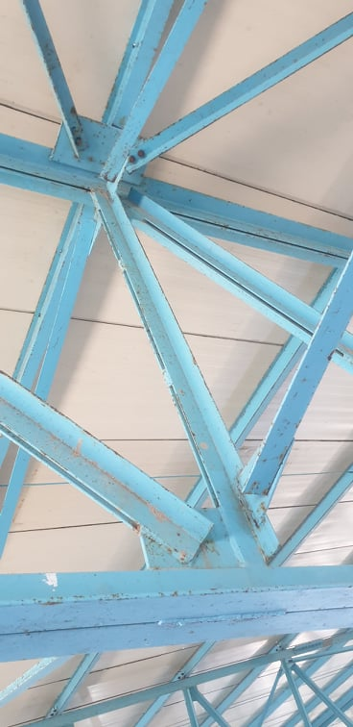
Ces derniers sont attachés aux autres éléments par boulonnage.

Slide 28
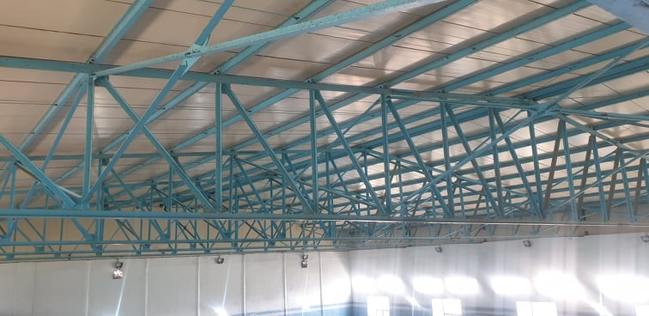
Les pannes
La structure porteuse d'une toiture est constituée de pannes reposants sur des fermes ou des poutres,
Sa fonction est de supporter la couverture du toit et de transmettre aux éléments porteurs les charges agissant sur la toiture,
Par la même occasion elles lient les fermes ou les poutres entre elles assurant ainsi la stabilité de celles-ci.
Les Pannes

Slide 29
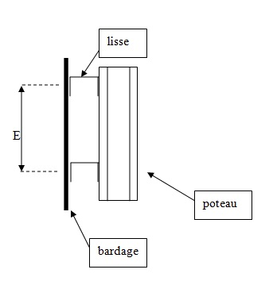
Ossature du bardage
Les éléments porteur du bardage sont les lisses, elles sont disposées horizontalement.

Slide 30
Conclusion
La structure tridimensionnelle permet la réalisations de toutes formes architecturales, des plus simples au plus complexes.
Elle reste l’une des meilleures solutions pour résoudre les problèmes des structures à grande portée.

